Slide 1


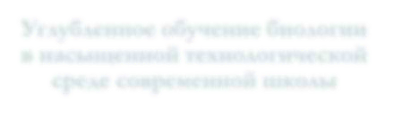

МКОУ Шубинская СОШ
Мастер-класс
«Цифровая лаборатория в образовательном процессе»
Ямщикова Татьяна Петровна
учитель химии и биологии

Slide 2
Цель мастер-класса: познакомить с цифровыми лабораториями “Z.Labs” и их возможностями использования на различных занятиях по химии и биологии.

Slide 3
Обзор нормативно-правовых актов в области цифровизации образования в РФ
Название документа | Обзор документа
Национальный проект «Образование» | Федеральный проект «Современная школа» направлен на обеспечение возможности детям получать качественное общее образование в условиях, отвечающих современным требованиям, независимо от места проживания ребенка, а также обеспечение возможности профессионального развития педагогических работников.
 | Федеральный проект «Цифровая образовательная среда» направлен на создание и внедрение в образовательных организациях цифровой образовательной среды, а также обеспечение реализации цифровой трансформации системы образования. В рамках проекта ведется работа по оснащению организаций современным оборудованием и развитие цифровых сервисов и контента для образовательной деятельности.

Slide 4
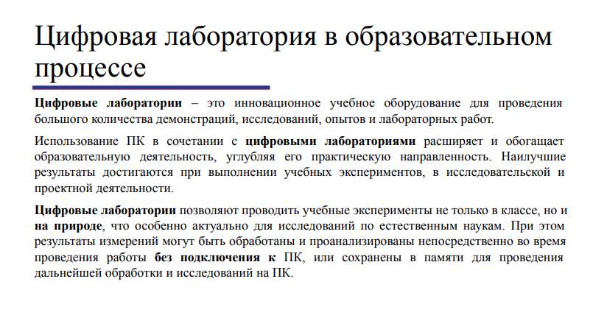

Slide 5
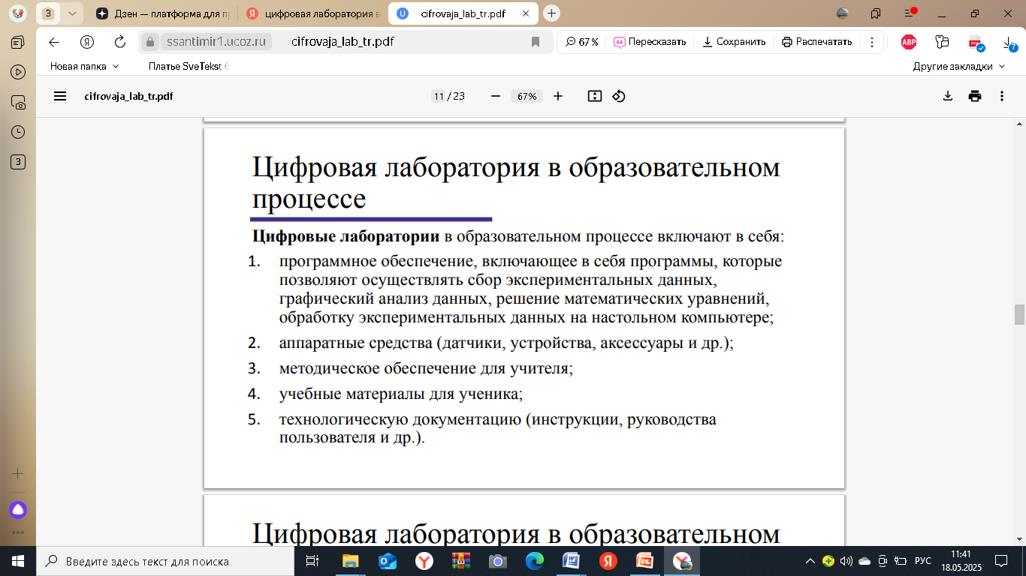

Slide 6
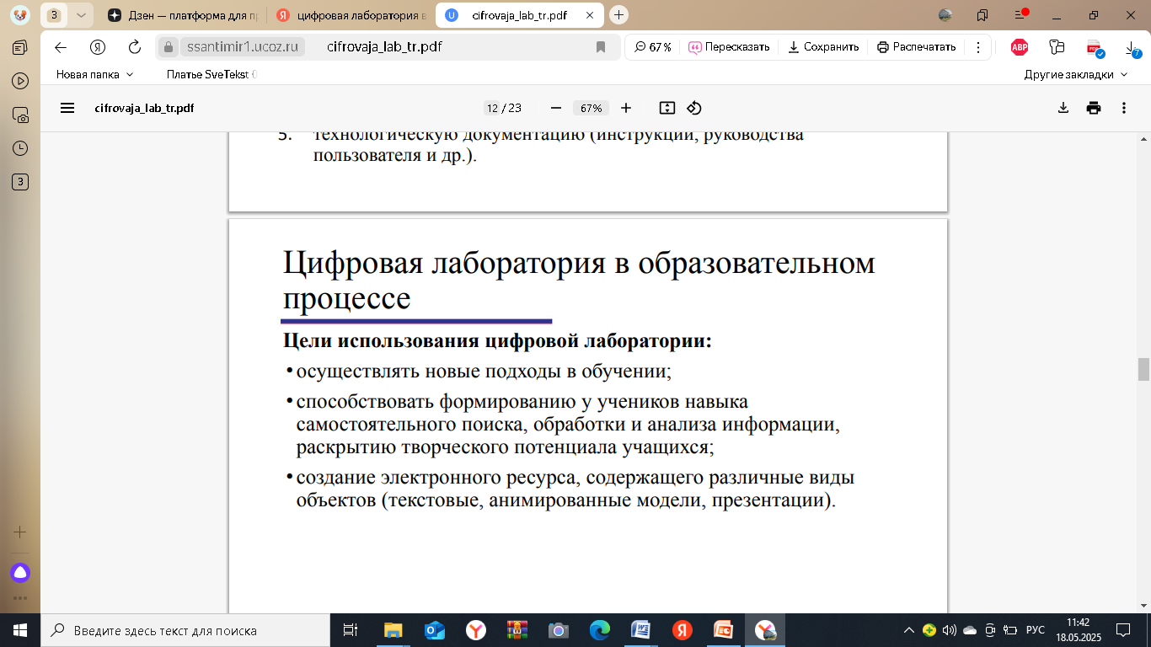

Slide 7
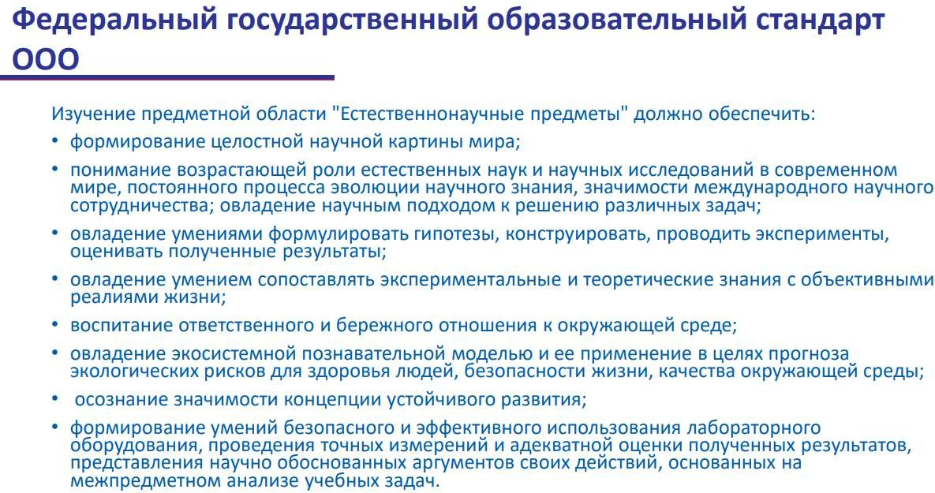

Slide 8
Федеральный государственный образовательный стандарт СОО
Изучение предметной области «Естественно-научные предметы» должно обеспечивать :
Сформированность представлений о целостной естественно-научной картине мира, о природе как единой целостной системе, о взаимосвязи человека, природы и общества, о пространственно-временных масштабах Вселенной.
Владение знаниями о наиболее важных открытиях и достижениях в области естествознания, повлиявших на эволюцию представлений о природе, на развитие техники и технологий.
Сформированность умения применять естественно-научные знания для объяснения окружающих явлений, сохранения здоровья, обеспечения безопасности жизнедеятельности, бережного отношения к природе, рационального природопользования, а также выполнения роли грамотного потребителя.
Сформированность представлений о научном методе познания природы и средствах изучения мегамира, макромира и микромира, владение приёмами естественно-научных наблюдений, опытов исследований и оценки достоверности полученных результатов.
Владение понятийным аппаратом естественных наук, позволяющим познавать мир, участвовать в дискуссиях по естественно-научным вопросам, использовать различные источники информации для подготовки собственных работ, критически относиться к сообщениям СМИ, содержащим научную информацию.
Сформированность умений понимать значимость естественно-научного знания для каждого человека, независимо от его профессиональной деятельности, различать факты и оценки, сравнивать оценочные выводы, видеть их связь с критериями оценок и связь критериев с определённой системой ценностей.

Slide 9
Преимущества и недостатки использования цифровых лабораторий
Преимущества: способствуют усовершенствованию наглядности происходящих процессов; создают возможность для наблюдения изменения величин в зависимости от времени; выводят результаты измерений на экран и позволяют перейти к элементам научного исследования. С их помощью можно полноценно реализовать межпредметные связи с другими предметами и интегрировать учебные проекты по естественным наукам []. | Существуют сложности, снижающие эффективность применения ЦЛ. П. И. Беспалов отмечает следующие: переключение внимания учащихся с изучаемого явления на взаимодействие с измерительными приборами; подмену учебных целей; снижение эффективности самостоятельной работы учащихся; постепенное снижение высокого познавательного интереса к работе с ЦЛ; учащиеся не могут уловить причинно-следственные связи между наблюдаемым явлением и графиками на экране.

Slide 10
Чтобы избежать всех этих соблюдать требуется соблюдать ключевые подходы к методике использования ЦЛ: Осмысленность; Соответствие содержания дидактической цели; Проблемность обучения; Осознанность обучения; Кратковременность эксперимента; «Принцип Полианны» (заключается в распределении процессов между компьютером и человеком, т. е. компьютер решает однообразные и рутинные задачи, а человек при этом осмысляет и переосмысляет цели работы). Вариативность в организации эксперимента.

Slide 11
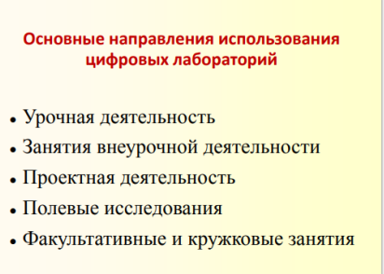

Slide 12
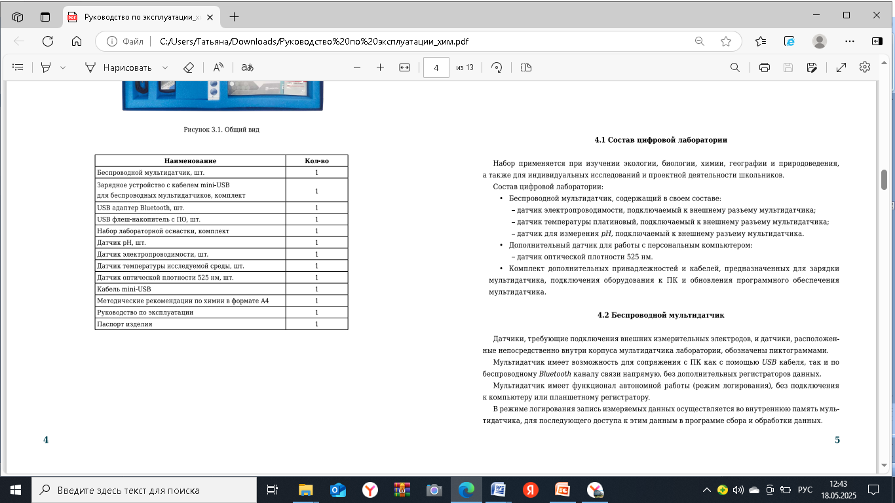
Состав цифровой лаборатории по химии

Slide 13
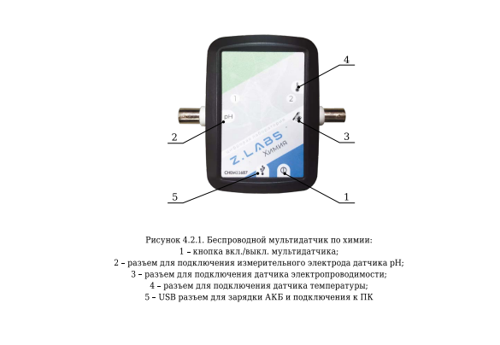
Беспроводной мультидатчик

Slide 14
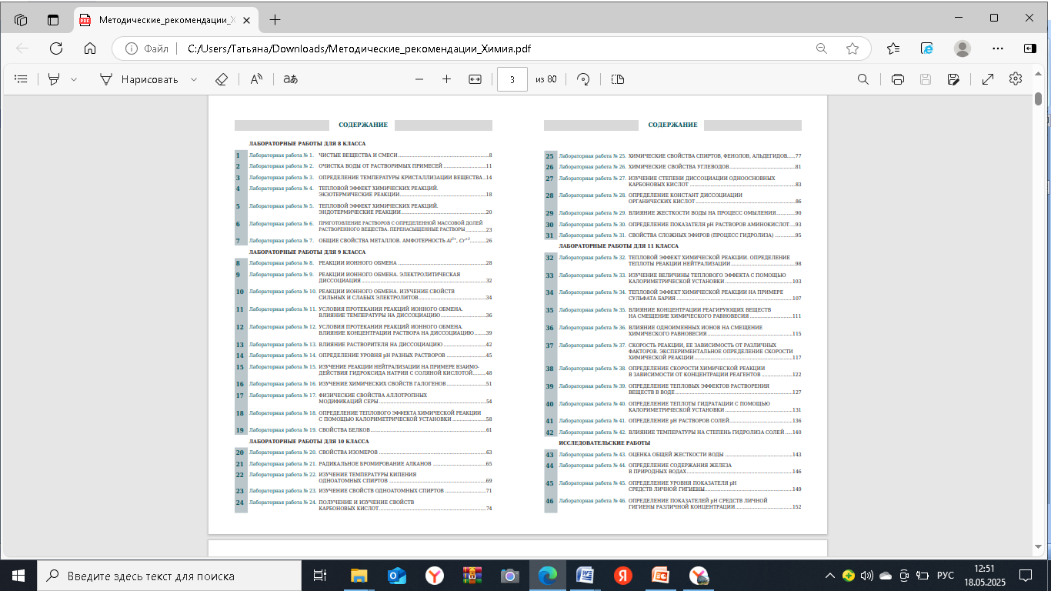

Slide 15
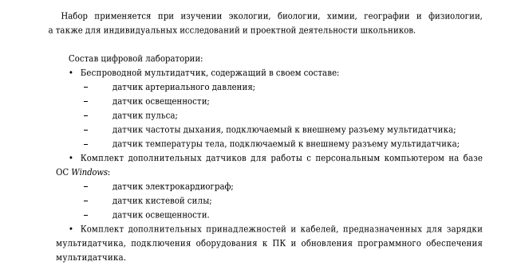
Комплектация цифровой лаборатории по физиологии

Slide 16
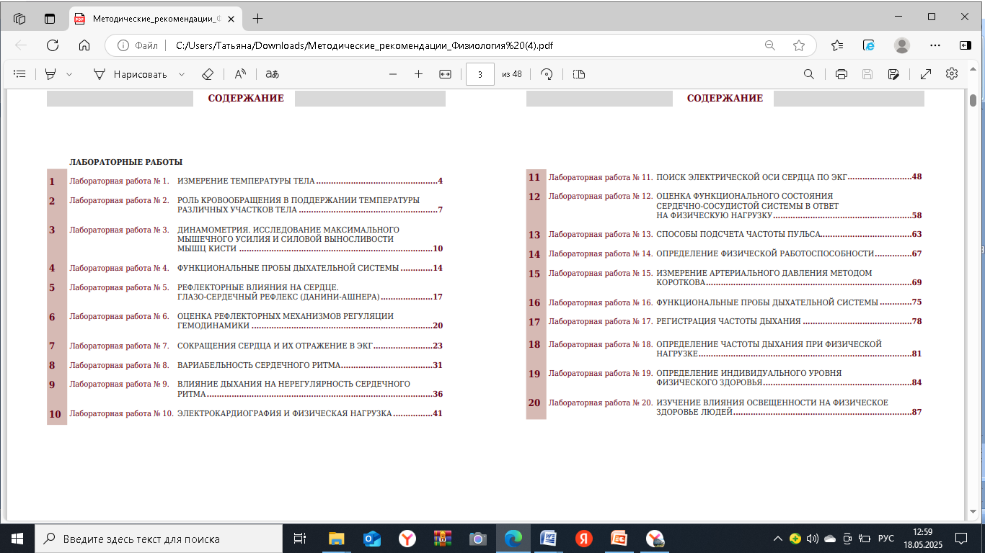

Slide 17
Комплектация цифровой лаборатории по нейротехнологии (Анатомия) (раздел Анатомия/Нейротехнологии)
Центральный модуль.
Сенсор электромиограммы.
Сенсор фотоплетизмограммы.
Сенсор электрокардиограммы.
Сенсор кожно-гальванической реакции.
Сенсор электроэнцефалограммы.
Сенсор дыхания.
Модуль "Кнопка".
Устройство для регистрации артериального давления.
Аксессуары
Кабель соединительный USB.
Программное обеспечение.
Учебно-методическое пособие
Краткое руководство по эксплуатации цифровой лаборатории
Методические рекомендации по выполнению лабораторных работ

Slide 18
Цифровая лаборатория Z.Labs по биологии (раздел Анатомия/Нейротехнологии) предназначена для снятия и анализа физиологических показателей с тела человека.
Цифровая лаборатория позволяет осуществлять снятие и анализ физиологических показаний с тела человека при помощи специальных сенсоров.
Мониторинг и анализ шести биосигналов человека: электрическая активность мозга (ЭЭГ), электрическая активность мышц (ЭМГ), пульс (ФПГ), кожно-гальваническая реакция (КГР), электрокардиограмма (ЭКГ), дыхание.
Возможность визуализации широкого спектра параметров для анализа.
Удобный специальный модуль "Кнопка" для регистрации данных.
Цифровая лаборатория Z.Labs по предмету "Биология" (раздел Анатомия/Нейротехнологии) предназначена для развития у обучающихся естественно-научной грамотности, формирования критического и креативного мышления, совершенствования навыков естественно-научной и технологической направленности.

Slide 19
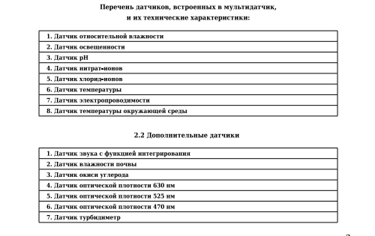
Комплектация цифровой лаборатории по экология

Slide 20
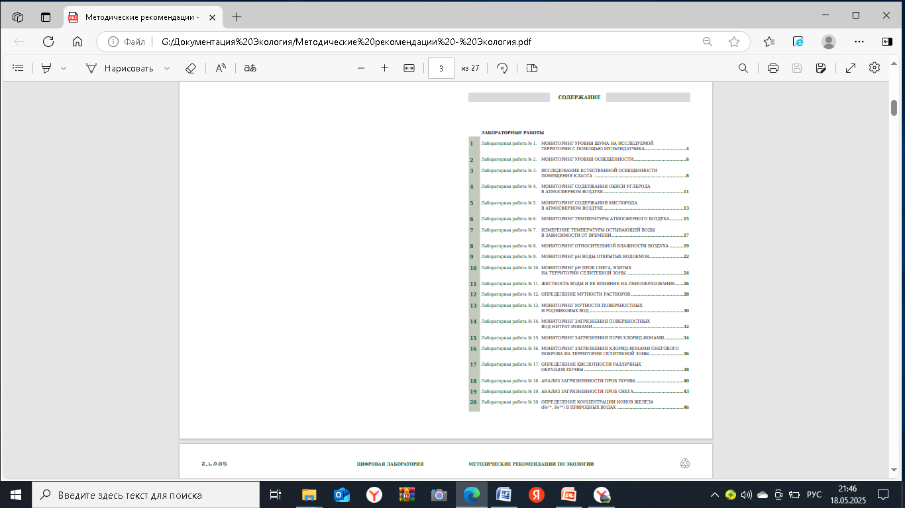

Slide 21
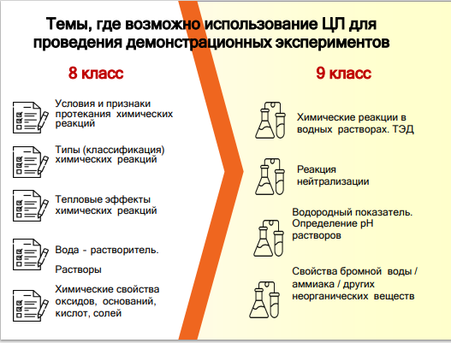

Slide 22
Лабораторные работы в соответствии с рабочими программами ООО по биологии
Количество практических и лабораторных работ:
класс – 9
класс – 25
класс – 14
класс – 28
класс – 38
7 класс. Раздел 5. Строение и жизнедеятельность
семенных растений
Влияние силы света на выделение кислорода водными растениями
Изучение величины транспирации в зависимости от изменения факторов среды (температура, влажность, ветер)
8 класс. Раздел 2. Бактерии и археи (СанПиН 3.3686-21 "Санитарно-эпидемиологические требования по
профилактике инфекционных болезней" )
Исследование степени загрязнённости воздуха помещений методом оседания Коха.
Изучение методов дезинфекции и стерилизации.
Окраска бактерий по Граму.
Изучение морфологии бактерий на микроскопических препаратах. 9 класс. Раздел 9. Кровеносная и лимфатическая системы
Определение группы крови по системе AB0 определённого препарата крови с использованием цоликлонов

Slide 23
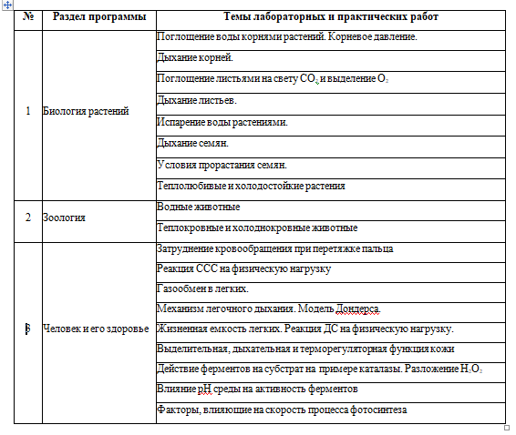

Slide 24
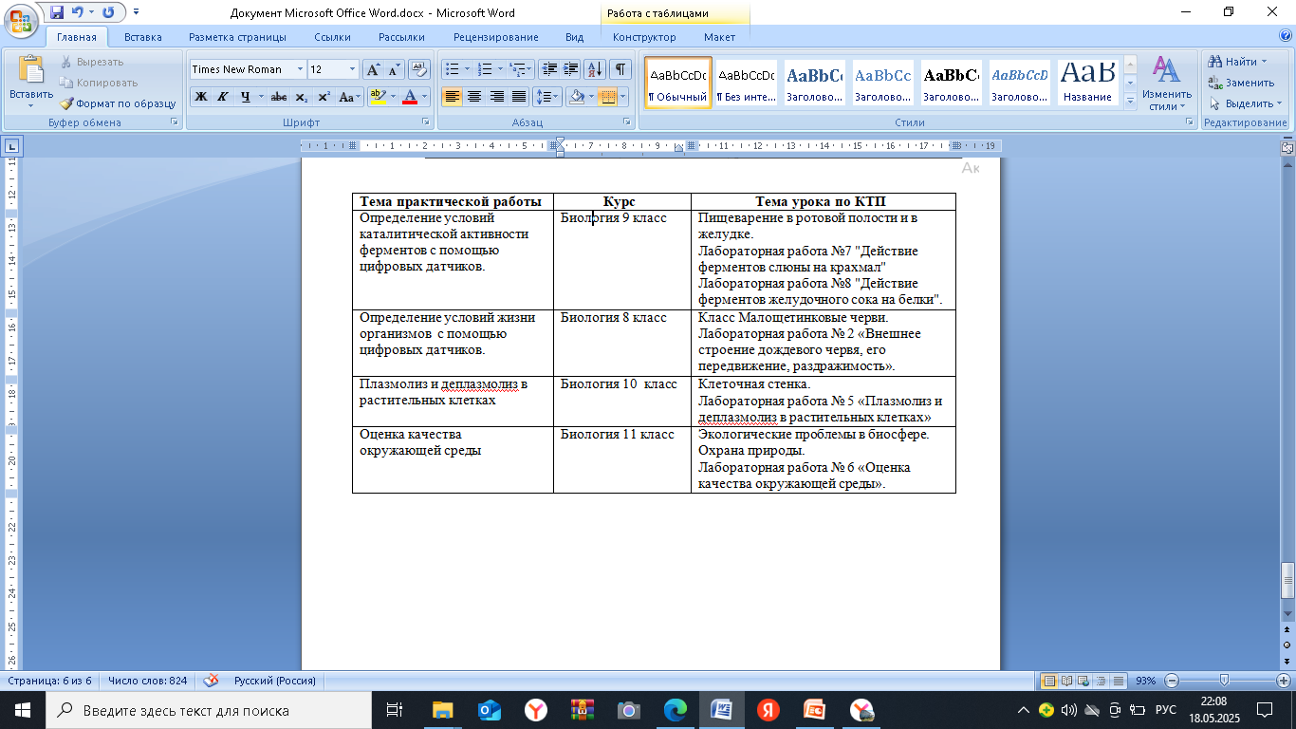

Slide 25
На уроках биологии могут быть поставлены многочисленные демонстрационные эксперименты, в том числе:
Газообмен в легких. Дыхательные пробы
Изменение кровообращения при перетяжке
Теплокровные и холоднокровные животные
Изменение давления в водной среде
Функция венозных клапанов
Выделительная и терморегуляторная функция кожи
Реакция сердечно-сосудистой системы на дозированную нагрузку

Slide 26
Результаты

Slide 27
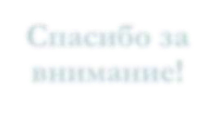
Спасибо за внимание!

